Slide 1
ROZDZIAŁ I AUTYZM

Slide 2


Slide 3

<Ładnie przedstawić>

Slide 4
(Gierka) <Wymyślić>

Slide 5


Slide 6
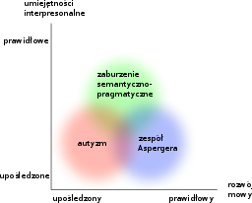

Slide 7
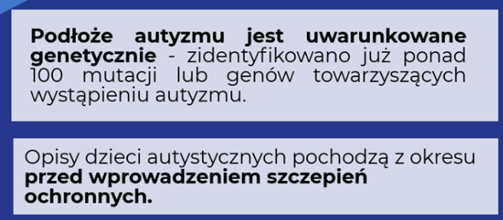

Slide 8


Slide 9


